Slide 1
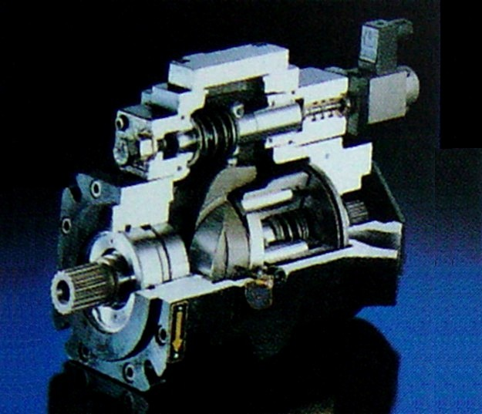
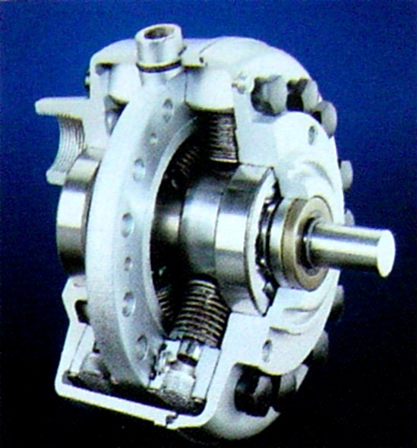
§3-4 柱塞泵
径向式
轴向式

Slide 2
（一）工作原理
1. 工作原理
一、轴向柱塞泵
密封工作腔（缸体孔、柱塞底部）
由于斜盘倾斜放置，使得柱塞随缸体转动时沿轴线作往复运动，底部密封容积变化，实现吸油、排油。
吸油过程：柱塞伸出→V↑→p↓→吸油；
排油过程：柱塞缩回→v↓→p↑→排油。

Slide 3
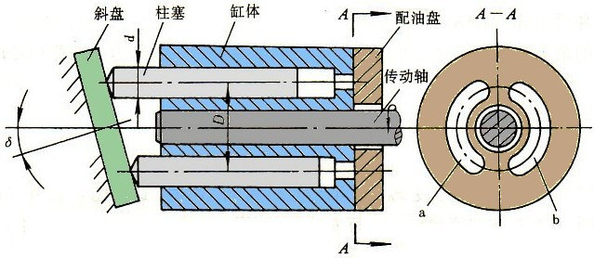
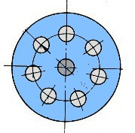

2.典型结构
缸体、柱塞、配油盘、斜盘
* 缸体转动
* 斜盘、配油盘不动
低压油
机械装置
* 柱塞伸出

Slide 4
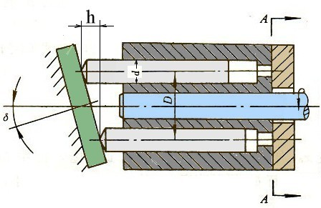
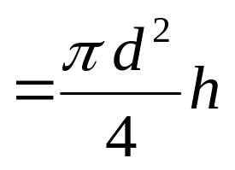

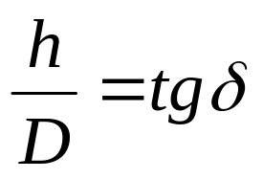

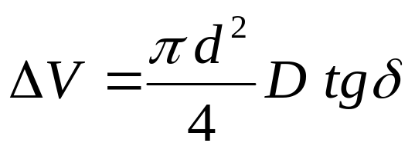
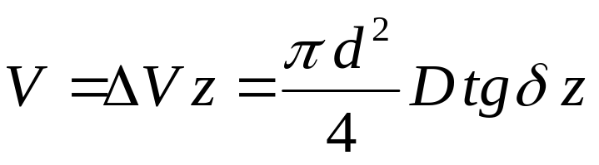
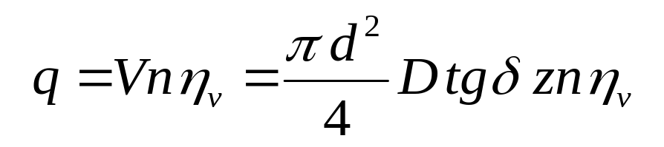
3. 流量计算
一个密封空间:
排量:
式中：
d - 柱塞直径
D - 柱塞分布圆直径δ - 斜盘倾角
z - 柱塞数
流量:

Slide 5
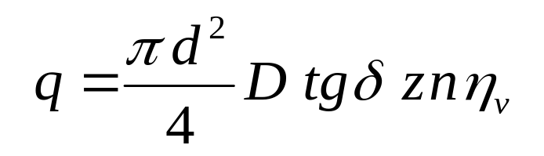
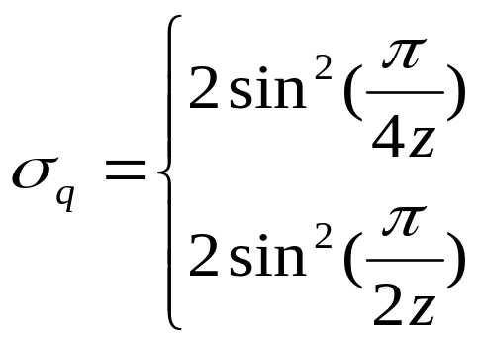
q ∝ tgδ , δ ↑ q ↑ ;δ ↓ q ↓。
改变δ 的大小——变量泵；
改变δ 的方向——双向泵。
z为奇数
流量脉动率：
z为偶数
结论：柱塞数为奇数时流量脉动小，
柱塞数越多，脉动越小。
一般取 z = 7、9、11

Slide 6
4.特点及应用
特点：
容积效率高，压力高。（η_{v}=0.98, p = 32 Mpa）
（柱塞和缸体均为圆柱表面,易加工,精度高，内泄小）
结构紧凑、径向尺寸小，转动惯量小;
易于实现变量；
构造复杂,成本高；
对油液污染敏感。
应用：
用于高压、高转速的场合。

Slide 7
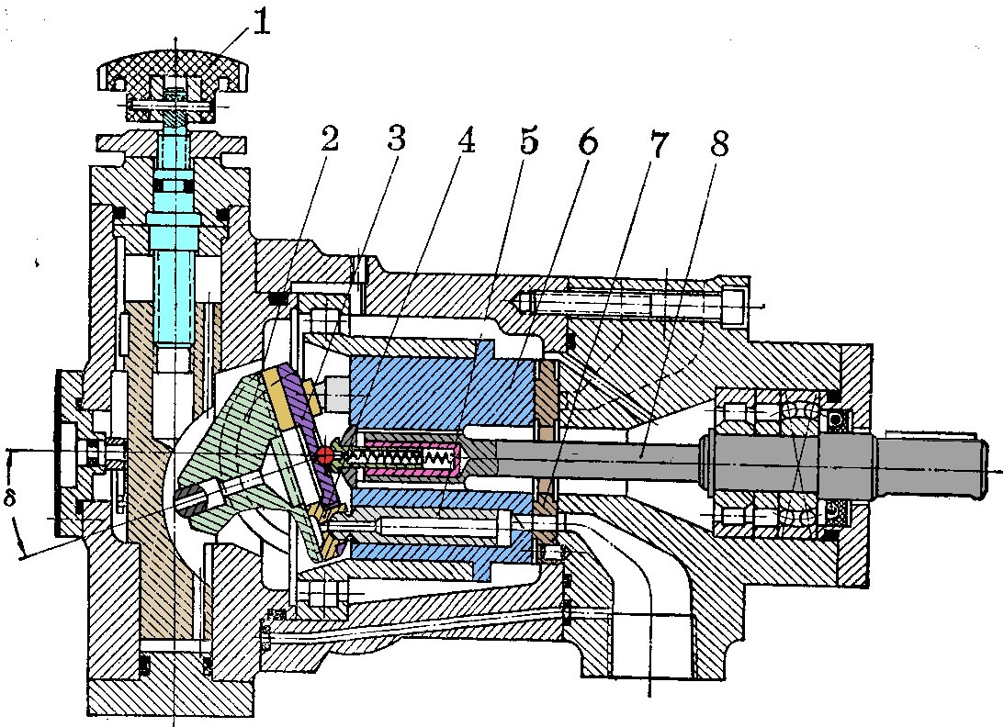
(二) 典型结构
SCY14-1型轴向柱塞泵 （p = 32 MPa）
压盘
斜盘
缸体
配油盘
滑靴
变量机构
配油盘
传动轴

Slide 8
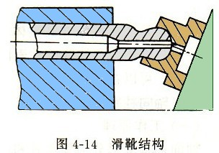
结构特点
滑靴：降低接触应力，减小磨损。
柱塞的伸出：由弹簧压紧压盘，有自吸能力。
变量机构：手动变量机构。

Slide 9
（三）轴向柱塞泵的常见故障及排除方法
故障现象 | 产 生 原 因 | 排 除 方 法
噪声大 或压力 波动大 | 1．变量柱塞因油脏或污物卡住运动不灵活 2．变量机构偏角太小，流量过小，内泄漏增大 3．柱塞头部与滑履配合松动 | 1．清洗或拆下配研、更换 2．加大变量机构偏角，消除内泄漏 3．可适当铆紧
容积效率低或压力提升不高 | 1．泵轴中心弹簧折断，使柱塞回程不够或不能回程，缸体与配流盘间密封不良 2．配油盘与缸体间接合面不平或有污物卡住以及拉毛 3．柱塞与缸体孔间磨损或拉伤 4．变量机构失灵 5．系统泄漏及其他元件故障 | 1．更换中心弹簧 2．清洗或研磨、抛光配油盘与缸体结合面 3．研磨或更换有关零件，保证其配合间隙 4．检查变量机构，纠正其调整误差 5．逐个检查，逐一排除

Slide 10
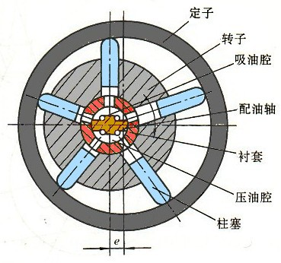
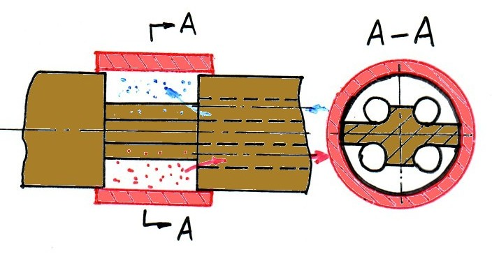
二、径向柱塞泵
1.结构特点：
定子不动
缸体（转子）转动
偏心距e
配油轴（不动）
衬套（与缸体紧配合）

Slide 11
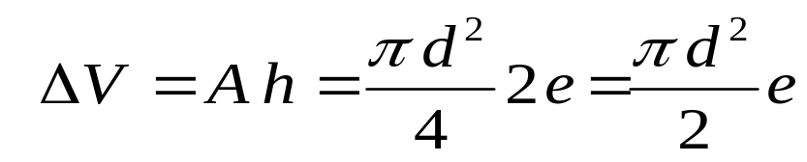
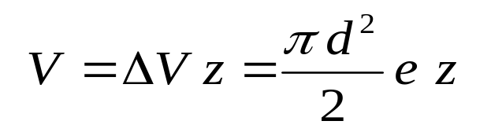
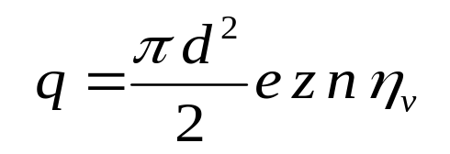
2. 工作原理
密封工作腔
柱塞伸出：离心力
3. 流量计算
调节e的大小——变量泵
改变e的方向——双向泵

Slide 12
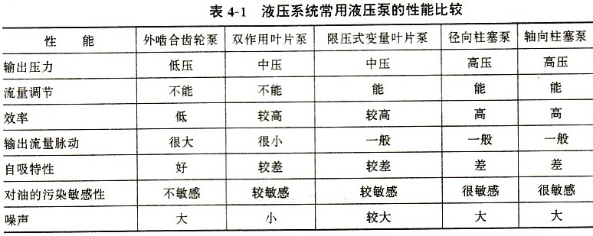
三、液压泵的性能比较与选用

